Slide 1
رسم الشكل البيضوي
Ellipse

Slide 2
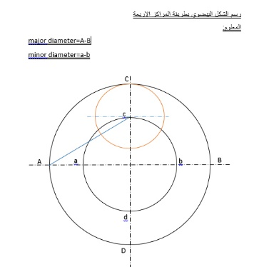
Q )Draw Ellipse major diameter 120 and a Minor diameter 70mm?

